Slide 1

TRƯỜNG TIỂU HỌC ĐOÀN KẾT
TẬP LÀM VĂN
ÔN TẬP VỀ TẢ CON VẬT
Giáo viên: Khúc Hải Yến Lớp: 5A2

Slide 2
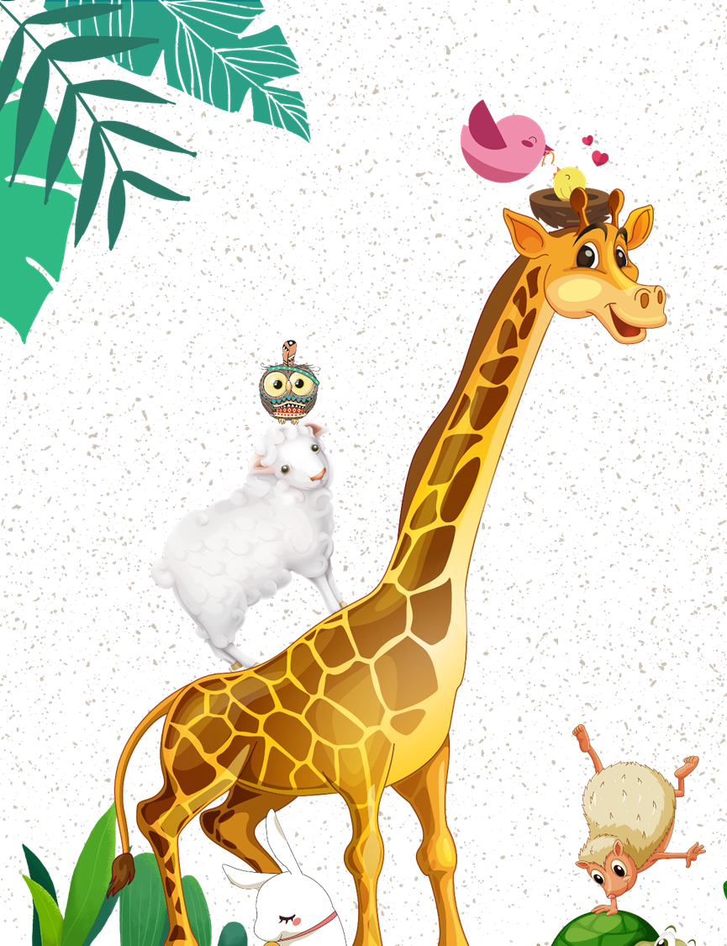


YÊU CẦU CẦN ĐẠT
Nêu lại cấu tạo, cách quan sát và một số chi tiết, hình ảnh tiêu biểu trong bài văn tả con vật.
Viết được đoạn văn ngắn (khoảng 5 câu) tả hình dáng hoặc hoạt động của con vật mình yêu thích.

Slide 3




Chào mừng các bạn học sinh lớp 5 đến thăm quan sở thú ZoZo. Nơi đây có rất nhiều loài vật sinh sống, chúng mình cùng nhau đến thăm, và khám phá nhé!

Slide 4

KHỞI ĐỘNG

Slide 5





Nêu cấu tạo của bài văn miêu tả con vật.

Slide 6

Cấu tạo của bài văn miêu tả con vật gồm 3 phần:
1. Mở bài
Giới thiệu về con vật định tả
Cấu tạo của bài văn miêu tả con vật
Lông, đầu, mình, đuôi,...
Tả hình dáng
v
Mắt, mũi, miệng, tai, móng...
2. Thân bài
Tả thói quen sinh hoạt và một số hoạt động chính của con vật.
v
3. Kết bài
Nêu cảm nghĩ đối với con vật

Slide 7
Khám phá

Slide 8
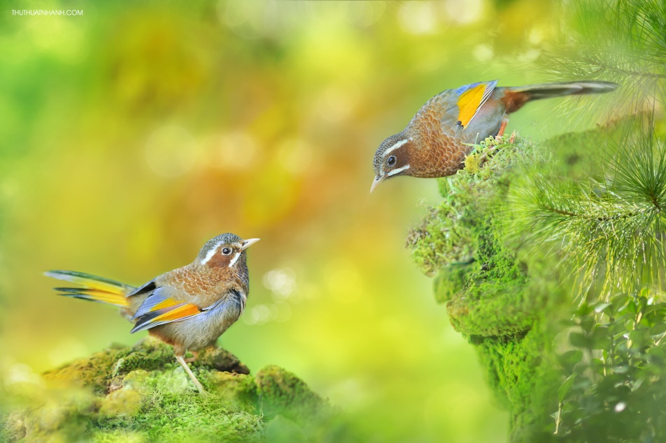
1. Đọc bài văn dưới đây và trả lời câu hỏi:
Chim họa mi hót
Chiều nào cũng vậy, con chim họa mi ấy không biết tự phương nào bay đến đậu trong bụi tầm xuân ở vườn nhà tôi mà hót.
Hình như nó vui mừng vì suốt ngày đã được tha hồ rong ruổi bay chơi trong khắp trời mây gió, uống bao nhiêu nước suối mát lành trong khe núi. Cho nên, những buổi chiều tiếng hót có khi êm đềm, có khi rộn rã, như một điệu đàn trong bóng xế mà âm thanh vang mãi giữa tĩnh mịch, tưởng như làm rung động lớp sương lạnh mờ mờ rủ xuống cỏ cây.
Hót một lúc lâu, nhạc sĩ giang hồ không tên không tuổi ấy từ từ nhắm mắt lại, thu đầu vào lông cổ, im lặng ngủ, ngủ say sưa sau một cuộc viễn du trong bóng đêm dày.
Rồi hôm sau, khi phương đông vừa vẩn bụi hồng, con họa mi ấy lại hót vang lừng chào nắng sớm. Nó kéo dài cổ ra mà hót, tựa hồ nó muốn các bạn xa gần đâu đó lắng nghe. Hót xong, nó xù lông rũ hết những giọt sương rồi nhanh nhẹn chuyền từ bụi nọ sang bụi kia, tìm vài con sâu ăn lót dạ, đoạn vỗ cánh bay vút đi.
Theo Ngọc Giao

Slide 9


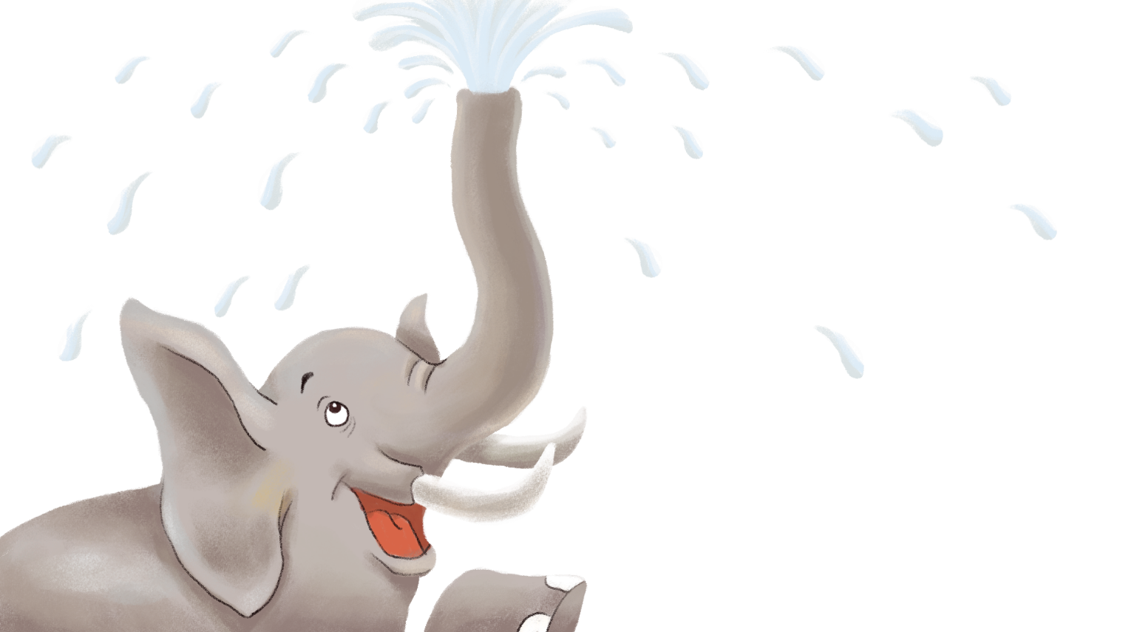
1. Đọc bài văn dưới đây và trả lời câu hỏi:
Bài văn gồm có mấy đoạn? Nội dung chính của mỗi đoạn là gì?
b) Tác giả bài văn quan sát chim họa mi hót bằng những giác quan nào?
c) Em thích những chi tiết và hình ảnh so sánh nào? Vì sao?

Slide 10

a) Bài văn gồm có 4 đoạn
Chim họa mi hót
Chiều nào cũng vậy, con chim họa mi ấy không biết tự phương nào bay đến đậu trong bụi tầm xuân ở vườn nhà tôi mà hót.
Hình như nó vui mừng vì suốt ngày đã được tha hồ rong ruổi bay chơi trong khắp trời mây gió, uống bao nhiêu nước suối mát lành trong khe núi. Cho nên, những buổi chiều tiếng hót có khi êm đềm, có khi rộn rã, như một điệu đàn trong bóng xế mà âm thanh vang mãi giữa tĩnh mịch, tưởng như làm rung động lớp sương lạnh mờ mờ rủ xuống cỏ cây.
Hót một lúc lâu, nhạc sĩ giang hồ không tên không tuổi ấy từ từ nhắm mắt lại, thu đầu vào lông cổ, im lặng ngủ, ngủ say sưa sau một cuộc viễn du trong bóng đêm dày.
Rồi hôm sau, khi phương đông vừa vẩn bụi hồng, con họa mi ấy lại hót vang lừng chào nắng sớm. Nó kéo dài cổ ra mà hót, tựa hồ nó muốn các bạn xa gần đâu đó lắng nghe. Hót xong, nó xù lông rũ hết những giọt sương rồi nhanh nhẹn chuyền từ bụi nọ sang bụi kia, tìm vài con sâu ăn lót dạ, đoạn vỗ cánh bay vút đi.
Theo Ngọc Giao

Slide 11

Nội dung chính của mỗi đoạn là gì?
Đoạn 1. Chiều nào cũng vậy, con chim họa mi ấy không biết tự phương nào bay đến đậu trong bụi tầm xuân ở vườn nhà tôi mà hót.
Giới thiệu sự xuất hiện của chim họa mi vào các buổi chiều.

Slide 12

Nội dung chính của mỗi đoạn là gì?
Đoạn 2. Hình như nó vui mừng vì suốt ngày đã được tha hồ rong ruổi bay chơi trong khắp trời mây gió, uống bao nhiêu nước suối mát lành trong khe núi. Cho nên, những buổi chiều tiếng hót có khi êm đềm, có khi rộn rã, như một điệu đàn trong bóng xế mà âm thanh vang mãi giữa tĩnh mịch, tưởng như làm rung động lớp sương lạnh mờ mờ rủ xuống cỏ cây.
Tả tiếng hót đặc biệt của họa mi vào buổi chiều.

Slide 13
Nội dung chính của mỗi đoạn là gì?
Đoạn 3. Hót một lúc lâu, nhạc sĩ giang hồ không tên không tuổi ấy từ từ nhắm mắt lại, thu đầu vào lông cổ, im lặng ngủ, ngủ say sưa sau một cuộc viễn du trong bóng đêm dày.
Tả cách ngủ đặc biệt của họa mi trong đêm.

Slide 14
Nội dung chính của mỗi đoạn là gì?
Đoạn 4. Rồi hôm sau, khi phương đông vừa vẩn bụi hồng, con họa mi ấy lại hót vang lừng chào nắng sớm. Nó kéo dài cổ ra mà hót, tựa hồ nó muốn các bạn xa gần đâu đó lắng nghe. Hót xong, nó xù lông rũ hết những giọt sương rồi nhanh nhẹn chuyền từ bụi nọ sang bụi kia, tìm vài con sâu ăn lót dạ, đoạn vỗ cánh bay vút đi.
Tả cách hót chào nắng sớm rất đặc biệt của họa mi.

Slide 15
Chim họa mi hót
Chiều nào cũng vậy, con chim họa mi ấy không biết tự phương nào bay đến đậu trong bụi tầm xuân ở vườn nhà tôi mà hót.
Hình như nó vui mừng vì suốt ngày đã được tha hồ rong ruổi bay chơi trong khắp trời mây gió, uống bao nhiêu nước suối mát lành trong khe núi. Cho nên, những buổi chiều tiếng hót có khi êm đềm, có khi rộn rã, như một điệu đàn trong bóng xế mà âm thanh vang mãi giữa tĩnh mịch, tưởng như làm rung động lớp sương lạnh mờ mờ rủ xuống cỏ cây.
Hót một lúc lâu, nhạc sĩ giang hồ không tên không tuổi ấy từ từ nhắm mắt lại, thu đầu vào lông cổ, im lặng ngủ, ngủ say sưa sau một cuộc viễn du trong bóng đêm dày.
Rồi hôm sau, khi phương đông vừa vẩn bụi hồng, con họa mi ấy lại hót vang lừng chào nắng sớm. Nó kéo dài cổ ra mà hót, tựa hồ nó muốn các bạn xa gần đâu đó lắng nghe. Hót xong, nó xù lông rũ hết những giọt sương rồi nhanh nhẹn chuyền từ bụi nọ sang bụi kia, tìm vài con sâu ăn lót dạ, đoạn vỗ cánh bay vút đi.
Theo Ngọc Giao
Mở bài
Thân bài
Kết bài

Slide 16
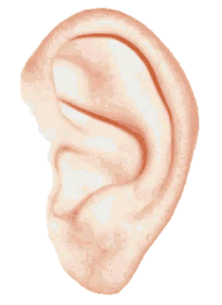

b) Tác giả bài văn quan sát chim họa mi hót bằng những giác quan nào?
QUAN SÁT
Thị giác
Thính giác
Nhìn thấy họa mi bay đậu trong bụi tầm xuân.
Thấy họa mi nhắm mắt, thu đầu vào lông cổ ngủ.
Thấy họa mi kéo dài cổ ra mà hót, xù lông giũ hết giọt sương.
Thấy họa mi nhanh nhẹn chuyền bụi nọ sang bụi kia.
Nghe tiếng hót của họa mi vào các buổi chiều.
Nghe tiếng hót vang lừng chào nắng sớm.

Slide 17

Nội dung chính của mỗi đoạn là gì?
Nội dung:
Đoạn 1: Giới thiệu sự xuất hiện của chim họa mi vào các buổi chiều.
Đoạn 2: Tả tiếng hót đặc biệt của họa mi vào buổi chiều.
Đoạn 3: Tả cách ngủ đặc biệt của họa mi trong đêm.
Đoạn 4: Tả cách hót chào nắng sớm rất đặc biệt của họa mi.

Slide 18

LƯU Ý
- Khi làm bài văn tả con vật ta cần quan sát mỉ mỉ bằng những giác quan.
- Lựa chọn những hình ảnh đặc sắc để miêu tả.
- Vận dụng các biện pháp nghệ thuật so sánh, nhân hóa để bài văn thêm sinh động.
- Mỗi nội dung miêu tả cần trình bày một đoạn.

Slide 19
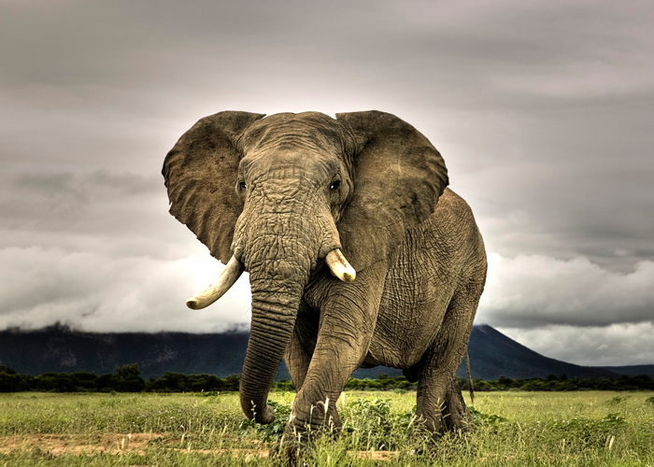
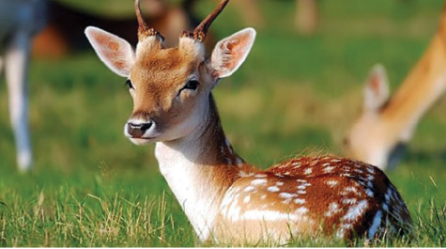
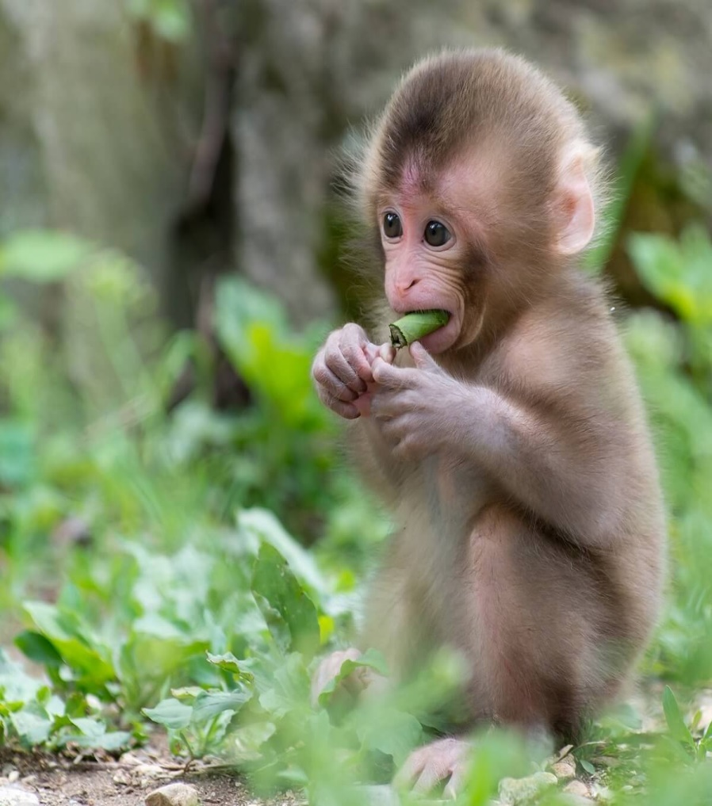
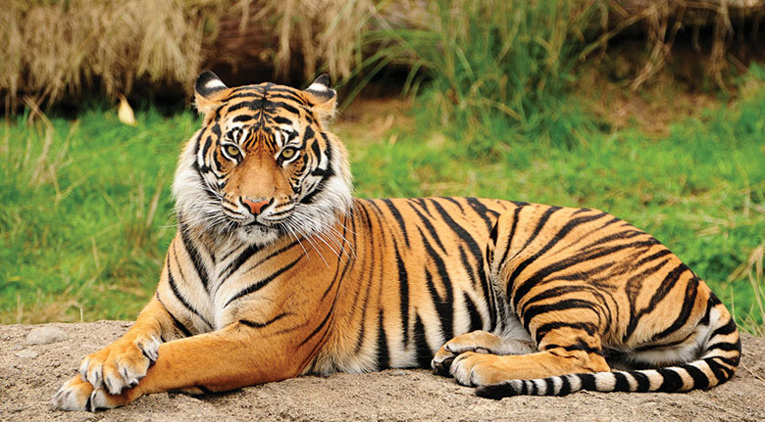

2. Viết một đoạn văn khoảng 5 câu tả hình dáng (hoặc hoạt động) của một con vật mà em yêu thích.

Slide 20
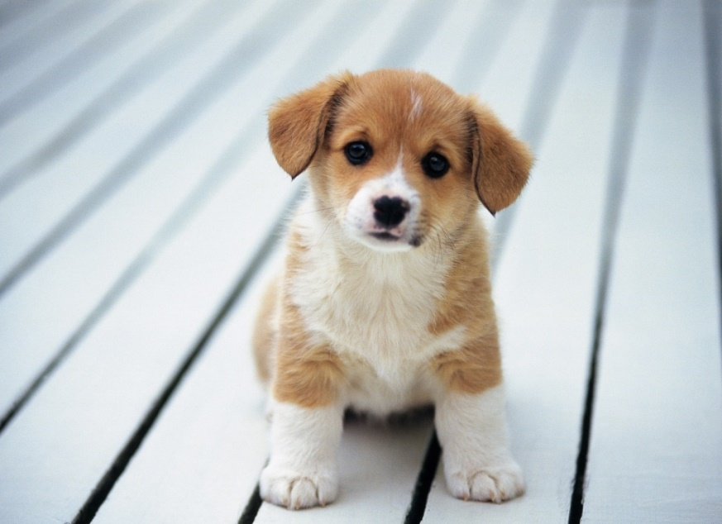

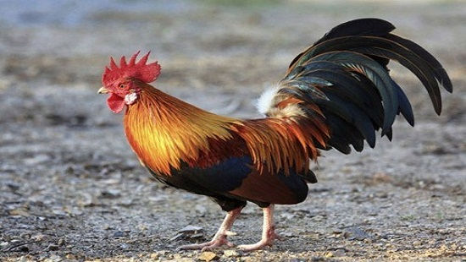
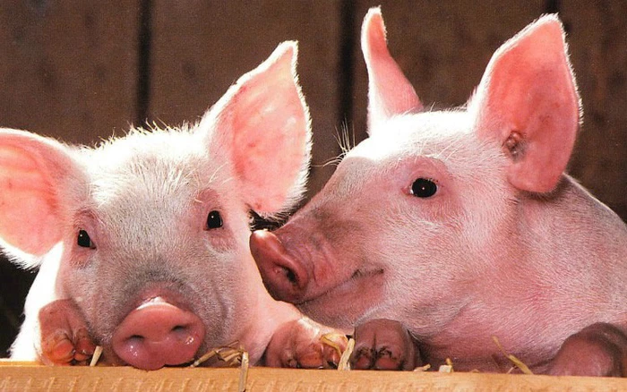
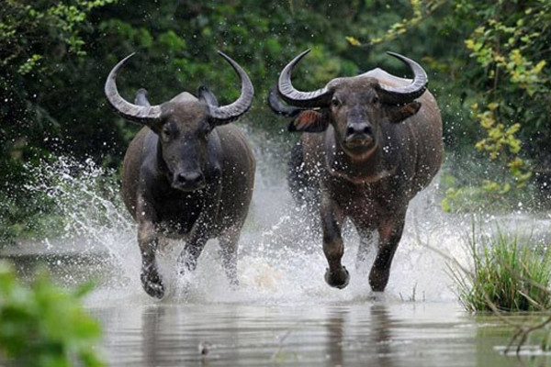
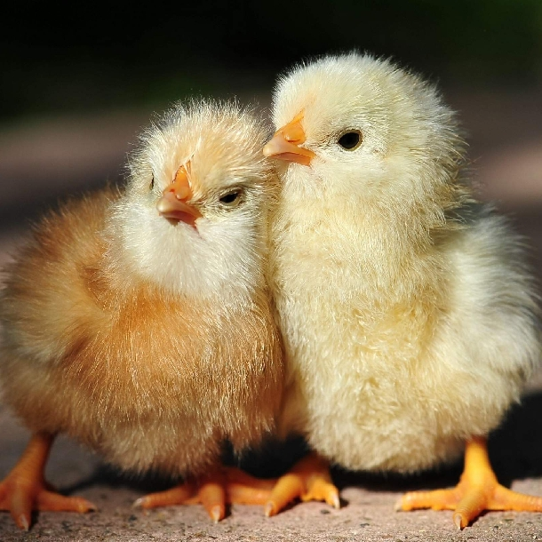
2. Viết một đoạn văn khoảng 5 câu tả hình dáng (hoặc hoạt động) của một con vật mà em yêu thích.

Slide 21


Gợi ý:
Tả hình dáng: Cần ghi lại kết quả quan sát được ở vẻ bề ngoài của con vật như: màu lông, các bộ phận...
Tả hoạt động: Cần quan sát con vật ở tư thế như con mèo đang rình chuột, trèo cây, hay con gà trống đang gáy…

Slide 22

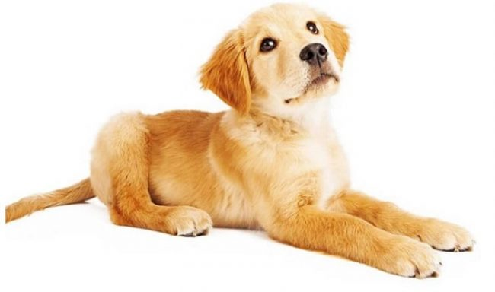
Tả hình dáng:
Chú có bộ lông màu vàng, óng mượt và dày, đến mùa rụng lông ba mẹ đã phải tắm để lấy sạch lông bẩn trên người nó, trách đám rận làm tổ ở người nó. Mỗi lần ba vuốt vuốt lông là nó lại ngoan ngoãn nằm im, lim dim đôi mắt và ngủ lúc nào không hay. Chú chó nhà em rất nhanh nhẹn, đùa nghịch với con mèo mướp rất dễ thương, nhưng bao giờ nó cũng nhường phần thắng cho con mèo đó. Khi con mèo gầm gừ lên ở xó bếp, nó nằm im, không nhúc nhích và nhìn đi chỗ khác.

Slide 23

Tả hình dáng:
Đôi mắt sáng, màu đen huyền, mẹ bảo rằng mắt nó là mắt khôn, giữ nhà được. Nhưng nó hiền lắm, có người lạ đến chỉ sủa vang vài tiếng rồi lại quay về cái tổ mẹ làm cho nó nằm im và nhìn như thế. Đôi chân của Milu tuy bé nhưng khỏe lắm, có lần nó chạy rất xa để đuổi theo mẹ em ra tận ngoài đồng. Lúc nó chạy và đuổi theo mấy con chó khác thường hì hục, thở hổn hển và bắt đầu nằm lim lim.

Slide 24
VẬN DỤNG

Slide 25
Có những cách mở bài nào em đã học?
Mở bài trực tiếp, mở bài
mở rộng.
C. Mở bài gián tiếp, mở bài
mở rộng.
B. Mở bài trực tiếp, mở bài không mở rộng.
D. Mở bài trực tiếp, mở bài gián tiếp.

Slide 26

Kết bài trong bài văn miêu tả đồ vật thường viết về điều gì?
A. Tả hình dáng
C. Em bắt đầu nuôi nó
từ khi nào
B. Nêu cảm nghĩ đối với con vật
D. Tác dụng của con vật

Slide 27
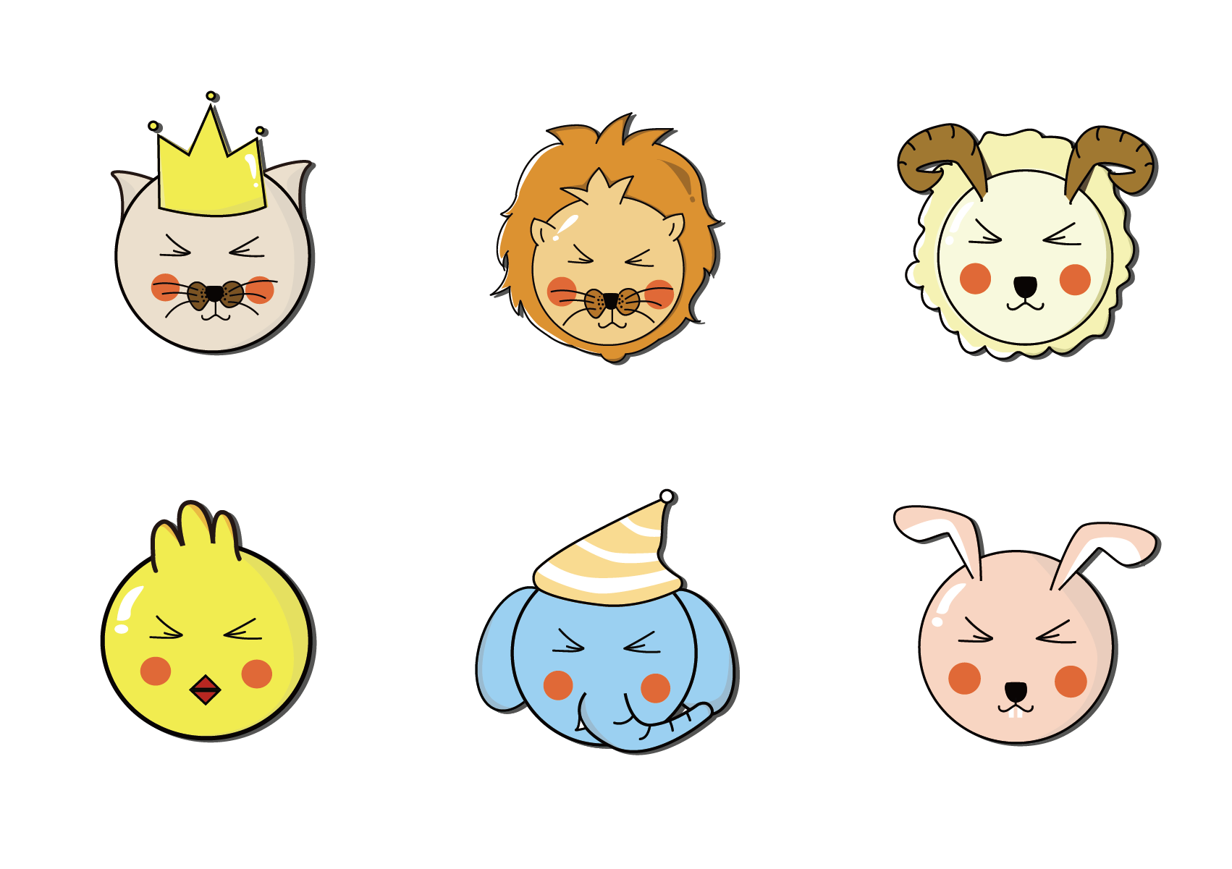
Mở bài trong bài văn miêu tả con vật thường viết về điều gì?
A. Giới thiệu về con vật định tả
C. Nêu cảm nghĩ đôí với con vật
B. Tả hình dáng
D. Tả thói quen sinh hoạt

Slide 28
Khi tả đồ vật, cần chú ý tả những đặc điểm nào?
A. Tả hình dáng
C. Tả thói quen sinh hoạt và một vài hoạt động chính của con vật
B. Tả thói quen sinh hoạt
D. Đáp án A và C

Slide 29
Đánh giá mục tiêu
Nêu lại cấu tạo, cách quan sát và một số chi tiết, hình ảnh tiêu biểu trong bài văn tả con vật.
Viết được đoạn văn ngắn (khoảng 5 câu) tả hình dáng hoặc hoạt động của con vật mình yêu thích.

Slide 30
Dặn dò
Hoàn thiện thêm đoạn văn viết ở lớp;
Chuẩn bị: Tả con vật ( Kiểm tra viết).

